Slide 1
自我介绍
曾经的我励志要将手里的棉花糖送到小女孩手中，然而一直未能成功，后来心灰意冷，日渐颓废~
直到我恋上"蒎芬（python）"~爱上"黛玛(代码）"这才重新振作~继续向前
https://deimo.github.io/

Slide 2
授课特点
高端
大气
上档次

Slide 3
Q&A 常见问题
1. 我是文科生，我能不能学？
2. 我中途转行，好不好使？
要不先看部片？
灵魂拷问：对于一个初学者而言学习程序设计最大的难点在哪里？

Slide 4
大佬的大道理
1. 心态上，请不要过于急躁，这是一门十分严谨且实操性很强的一门学科
2. 学习本就是个不断遗忘和加强记忆的过程，所以大家不要担心，老师虽然很快但会重复很多遍
3. 我们接触到一个新的技术的时候，最开始，肯定是被这些技术涉及到的术语、词汇所困扰。
但是不明白这些技术术语词汇的定义、概念、含义，没有这些做根基，就很难做到掌握和学习这个技术。
学习程序设计的捷径？
敲！给我敲！给我玩命的敲！

Slide 5
课程大纲

Slide 6
Java语言的三种技术架构
J2EE(Java 2 Platform Enterprise Edition)企业版
是为开发企业环境下的应用程序提供的一套解决方案。 该技术体系中包含的技术如 Servlet Jsp等，主要针对于Web应用程序开发。
J2SEJava 2 Platform Standard Edition）标准版
是为开发普通桌面和商务应用程序提供的解决方案。 该技术体系是其他两者的基础，可以完成一些桌面应用程序的开发。 比如Java版的扫雷。
J2ME(Java 2 Platform Micro Edition)小型版
是为开发电子消费产品和嵌入式设备提供的解决方案。 该技术体系主要应用于小型电子消费类产品，如手机中的应用程序等。
Java5.0版本后，更名为 JAVAEE JAVASE JAVAME

Slide 7
上次课程回顾
1. Java开发环境构筑
2. 第一个Java程序
3. Eclipse编写Java代码演示

Slide 8
Java语言基础
PSTTEC 刘冲

Slide 9
Java语言（代码）基础组成
运算符
表达式
语句
函数
数组
关键字
注释
常量和变量
标识符

Slide 10
关键字
关键字的定义和特点
定义：被Java语言赋予了特殊含义的单词 特点：关键字中所有字母都为小写
用于定义数据类型的关键字
class | interface | byte | short | int
long | float | double | char | boolean
void
用于定义数据类型值的关键字
true | false | null
用于定义流程控制的关键字
if | else | switch | case | default
while | do | for | break | continue
return

Slide 11
用于定义访问权限修饰符的关键字
private | protected | public
用于定义类，函数，变量修饰符的关键字
abstract | final | static | synchronized
用于定义类与类之间关系的关键字
extends | implements
用于定义建立实例及引用实例，判断实例的关键字
new | this | super | instanceof
用于异常处理的关键字
try | catch | finally | throw | throws
用于包的关键字
package | import
其他修饰符关键字
native | strictfp | transient | volatile | assert

Slide 12
注释
用于注解说明解释程序的文字就是注释。
好处：提高了代码的阅读性。
Java中的注释语法：
单行注释
格式： //注释文字
多行注释
格式： /* 注释文字 */
文档注释
格式：/** 注释文字 */
建议初学者编写程序可以养成习惯：
先写注释再写代码！

Slide 13
常量与变量
常量表示不能改变的数值
Java中常量的分类
1，整数常量。所有整数
2，小数常量。所有小数
3，布尔(boolean)型常量。较为特有，只有两个数值。true false。
4，字符常量。将一个数字字母或者符号用单引号( ' ' )标识。
5，字符串常量。将一个或者多个字符用双引号(“ ”)标识。
6，null常量。只有一个数值就是:null.
对于整数，有四种表现形式
二进制：0,1 ，满2进1.
八进制：0-7 ，满8进1. 用0开头表示。
十进制：0-9 ，满10进1.
十六进制：0-9，A-F，满16进1. 用0x开头表示。

Slide 14
变量
使用变量的语法
数据类型 变量名 = 初始化值；
变量的概念
内存中的一个存储区域
该区域有自己的名称（变量名）和类型（数据类型）
该区域的数据可以在同一类型范围内不断变化
为什么要定义变量
用来不断的存放同一类型的常量，并可以重复使用
使用变量注意
变量的作用范围（一对{}之间有效）
初始化值
命名规范

Slide 15
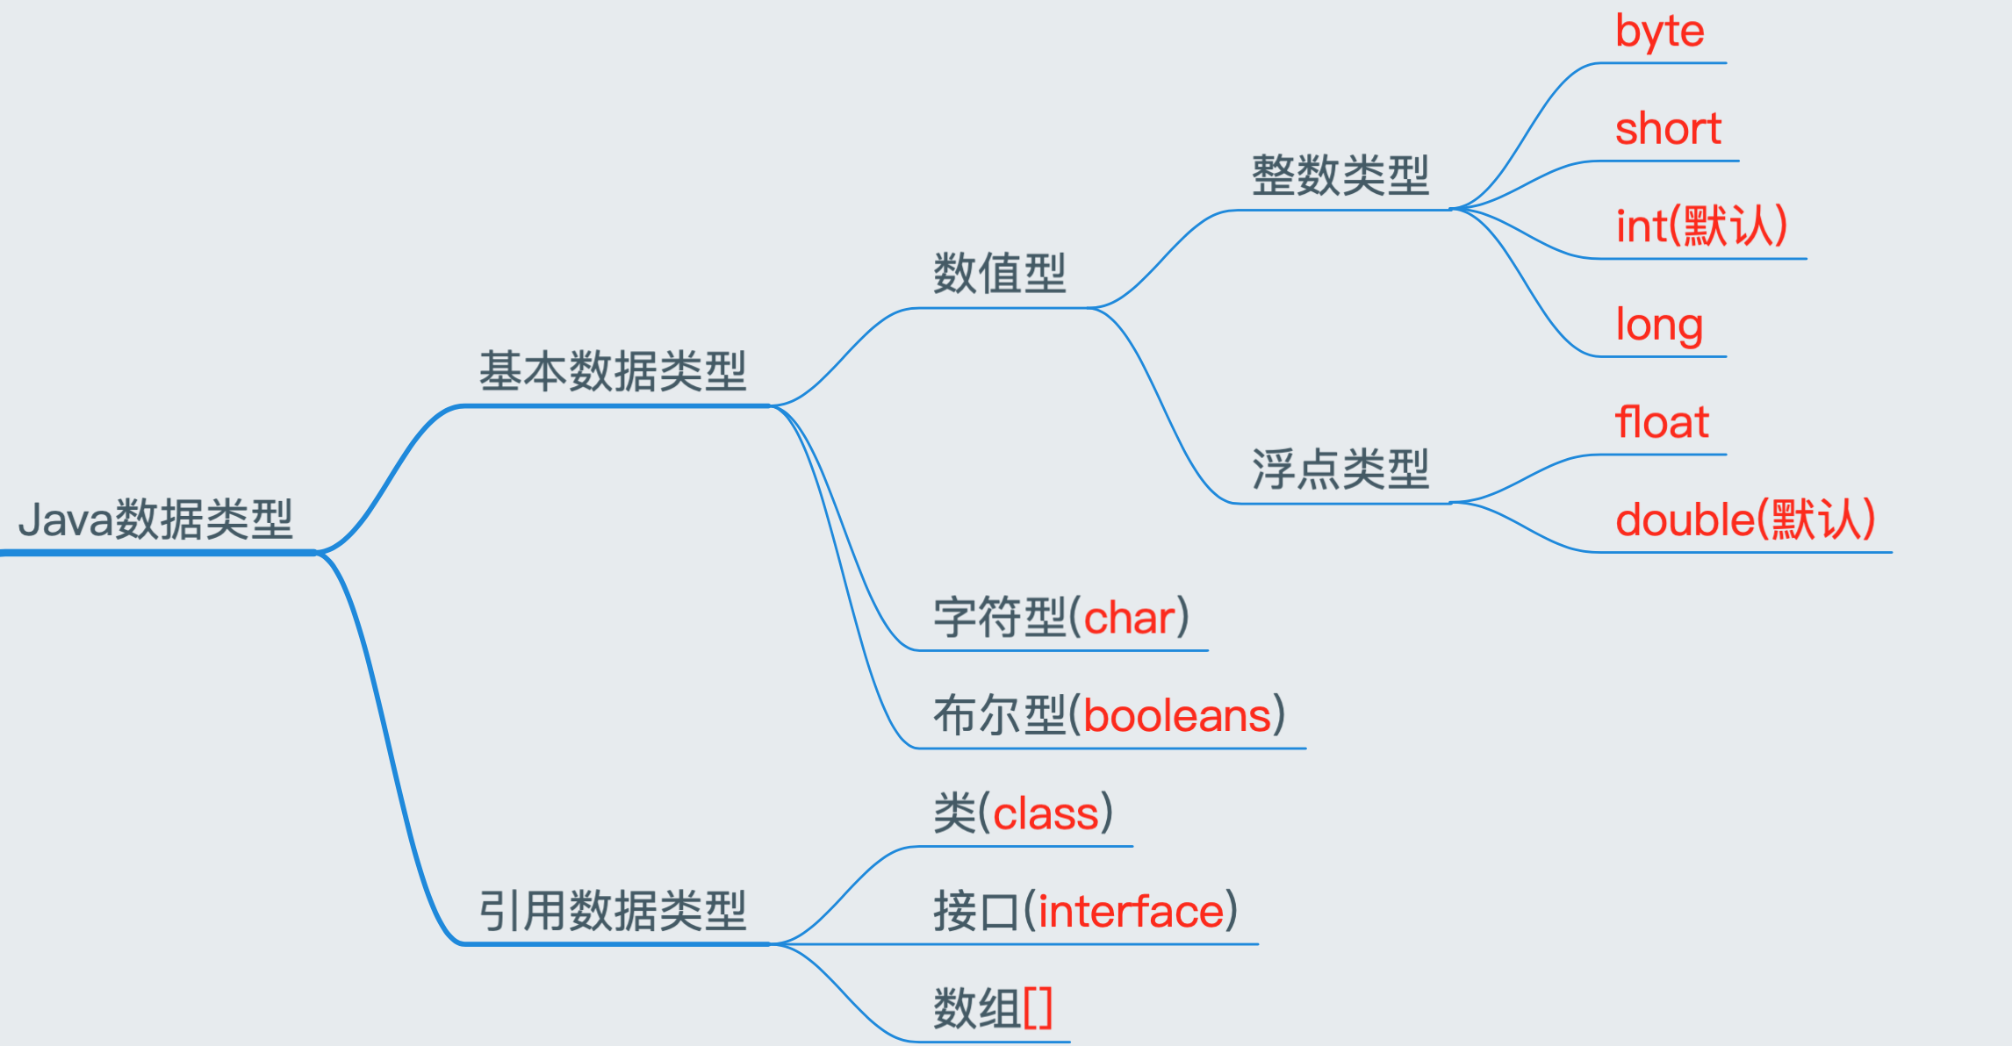
变量的数据类型
为什么会有数据类型？
Java语言是强类型语言，对于每一种数据都定义了明确的具体数据类型，在内存总分配了不同大小的内存空间
Java有哪些数据类型？

Slide 16
类型转换
自动类型转换
int x = 3;
byte b = 5;
x = x + b;
//b会自动提升为int类型进行运算
强制类型转换
byte b = 3;
b = b + 4；
// 报错
b = (byte) (b + 4);
//强制类型转换，强制将b+4的结果转换为byte类型，再赋值给b。
思考：
byte b1=3,b2=4,b;
b=b1+b2;
b=3+4;
哪句是编译失败的呢？为什么呢？

Slide 17
字符类型与ASCII编码
问题：
System.out.println('a') 和
System.out.println('a' + 1) 区别
思考：
计算机全是二进制，它该如何识别生活中的语言？
能不能让计算机的二进制和人类自然语言中的文字做一个对应关系呢？
01100001 - - - a
二进制和人类自然语言文字的对应关系表——编码表
01000010 - - - b
… - - - …
二进制的01排列组合可以表示很多数据
二进制的排列正好对应一个十进制数

Slide 18
美国编码表：ASCII
中国编码表：GB2312/GBK
日本编码表：Shift JIS
国际码：Unicode
Java当中的字符编码：Unicode
任何国家的码表几乎都兼容ASCII码表

Slide 19
标识符
在程序中自定义的一些名称
由26个英文字母大小写，数字：0-9以及符号：_$组成
定义合法标识符的规则
1，数字不可以开头。
2，不可以使用关键字。
Java中严格区分大小写！
注意：在命名时，为了提高阅读性，请尽量有意义

Slide 20
标识符命名规范
包名：多单词组成时所有字母都小写
xxxyyyzzz
类名/接口名：多单词组成时，所有单词的首字母大写
XxxYyyZzz
变量名和函数名：多单词组成时，第一个单词首字母小写，第二个单词开始每个单词首字母大写
xxxYyyZzz
常量名：所有字母都大写。多单词时每个单词用下划线连接。
XXX_YYY_ZZZ

Slide 21
运算符
算术运算符
赋值运算符
比较运算符
逻辑运算符
三元运算符
位运算符（不介绍）

Slide 22
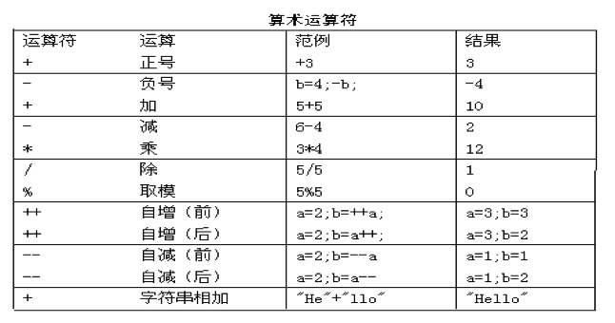
算术运算符

Slide 23
算术运算符的一些重要细节
对于除号“/”，它的整数除和小数除是有区别的：整数之间做除法时，只保留整数部分而舍弃小数部分。 问题：int x = 3510; x = x / 1000 * 1000; x的结果是？
“+”除字符串相加功能外，还能把非字符串转换成字符串（重要！）问题：System.out.println(“5+5=“+5+5);//打印结果是？

Slide 24
赋值运算符
符号：
= , +=, -=, *=, /=, %=
示例：
int a,b,c; a=b=c =3;
int a = 3; a+=5;等同运算a=a+5;
思考：
short s = 3;
s=s+2;
s+=2;
有什么区别？

Slide 25
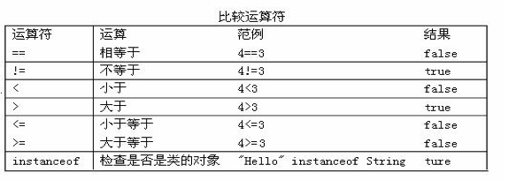
比较运算符
注意：
比较运算符的结果都是boolean型，也就是要么是true，要么是false。
比较运算符“==”不能误写成“=”

Slide 26
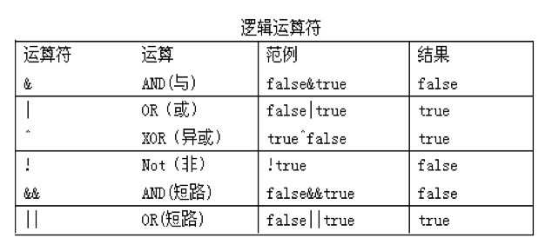
逻辑运算符

Slide 27
逻辑运算符的一些细节
逻辑运算符用于连接布尔型表达式，在Java中不可以写成3<x<6，应该写成x>3 & x<6 。
“&”和“&&”的区别：
单&时，左边无论真假，右边都进行运算；
双&时，如果左边为真，右边参与运算，如果左边为假，那么右边不参与运算。
“|”和“||”的区别同理，双或时，左边为真，右边不参与运算。
异或( ^ )与或( | )的不同之处是：当左右都为true时，结果为false。

Slide 28
三元运算符
语法格式
(条件表达式) ? 表达式1：表达式2；
如果条件为true，运算后的结果是表达式1；
如果条件为false，运算后的结果是表达式2；
示例：
获取两个数中大数。
int x=3, y=4, z;
z = (x > y) ? x : y; //z变量存储的就是两个数的大数。

Slide 29
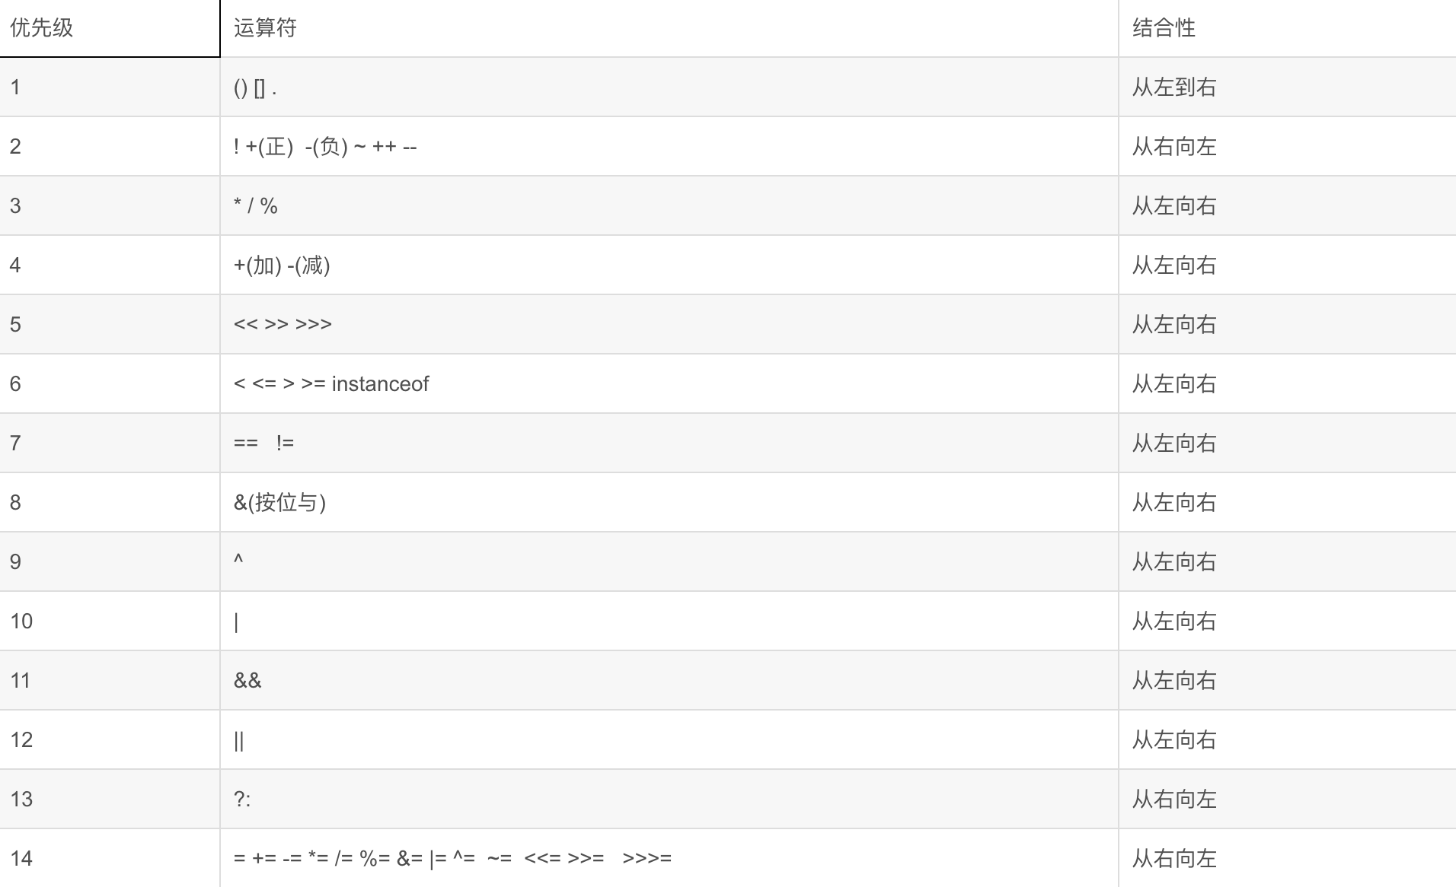
运算符的优先级和结合性

Slide 30
Thanks

